Slide 1
문화재청 경복궁
Redesign Web
그린컴퓨터학원 _ 박소정

Slide 2

컨셉
타겟
컬러
목적
문제점
심플한, 대중적인
10-50대 남녀
#362E9C 진한 파랑
경복궁에 대해 알리고, 편의시설 제공을 위해서
특정한 컨셉이 없고, 너무 단조롭다

Slide 3
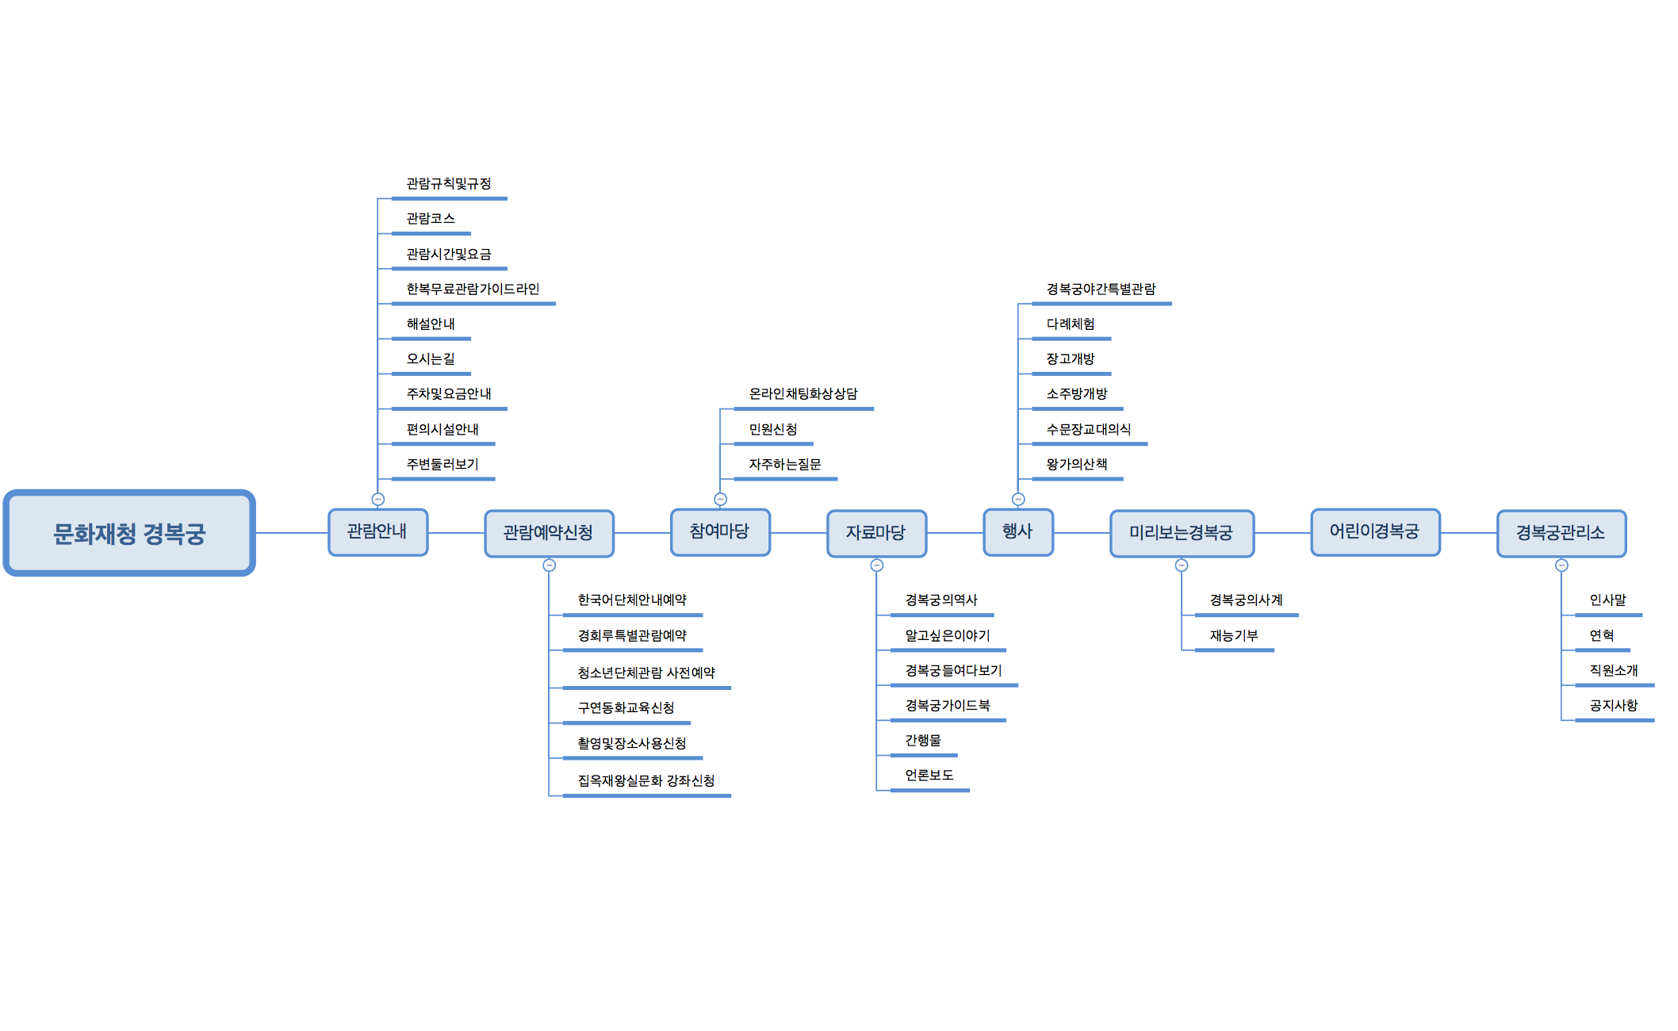

Slide 4
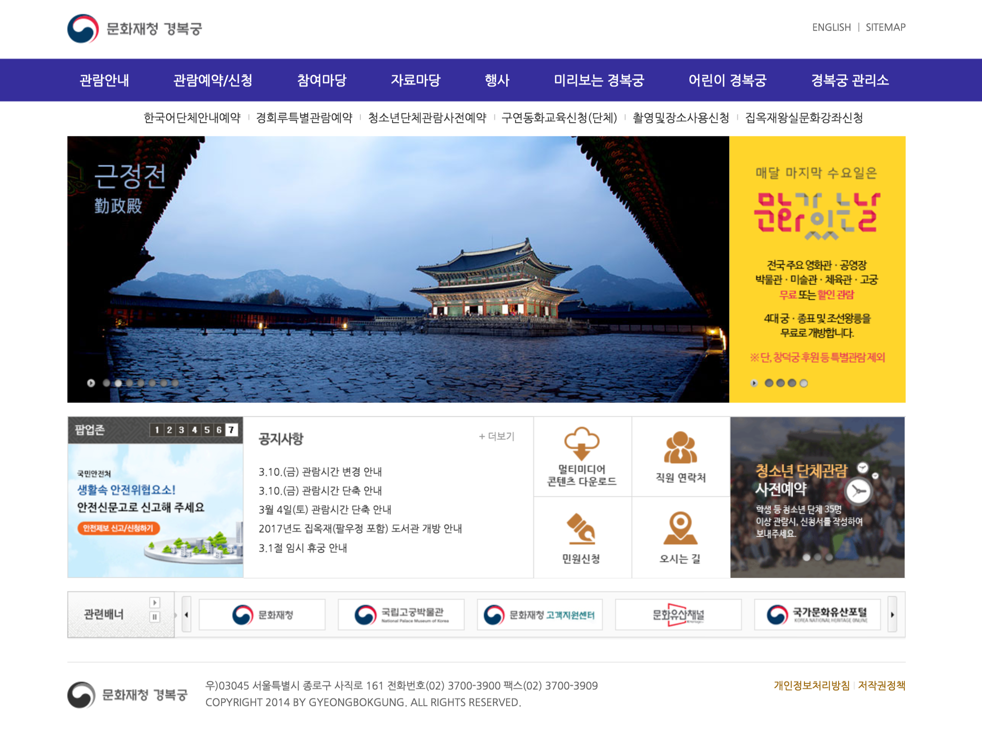

Slide 5
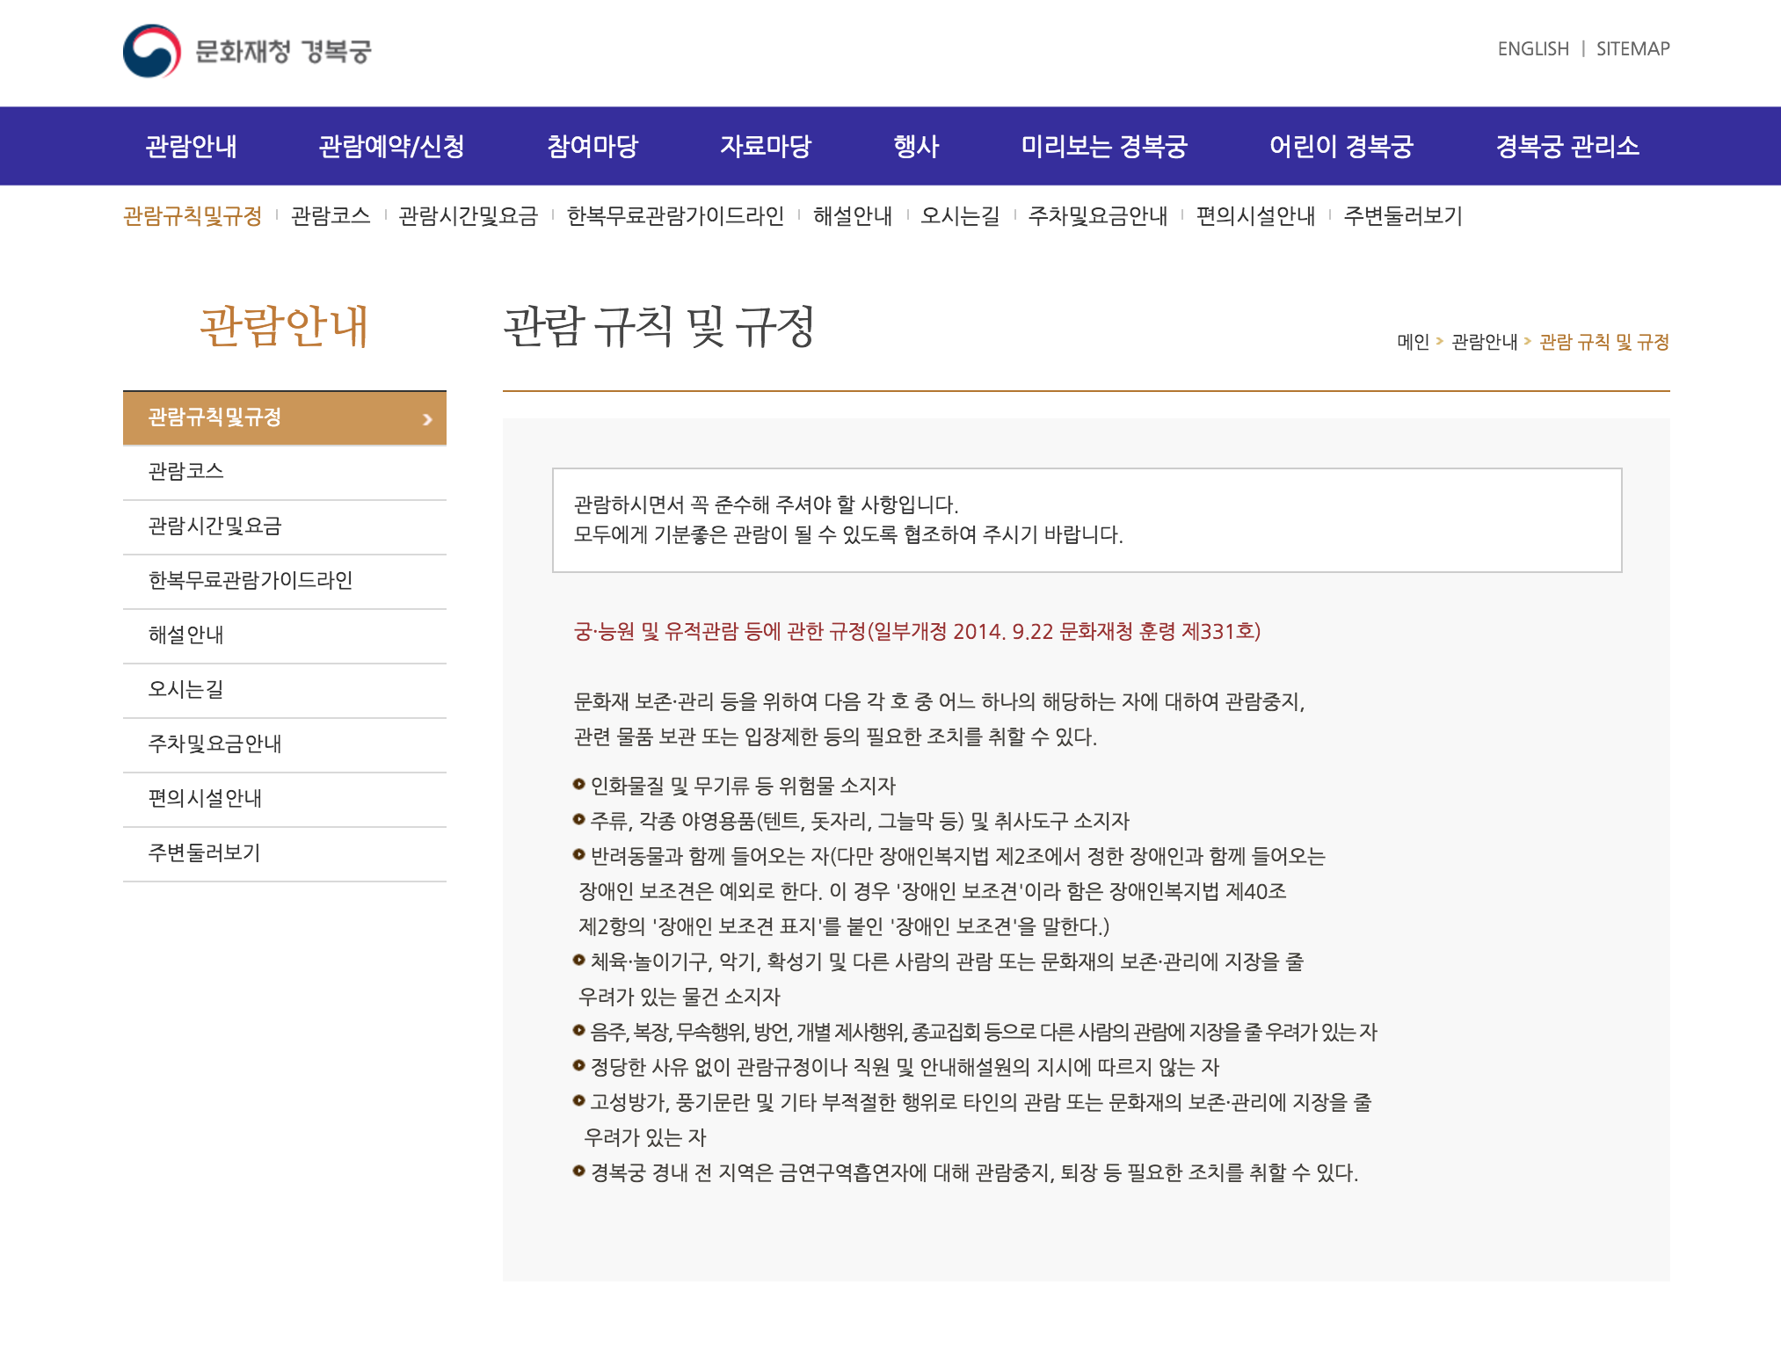

Slide 6
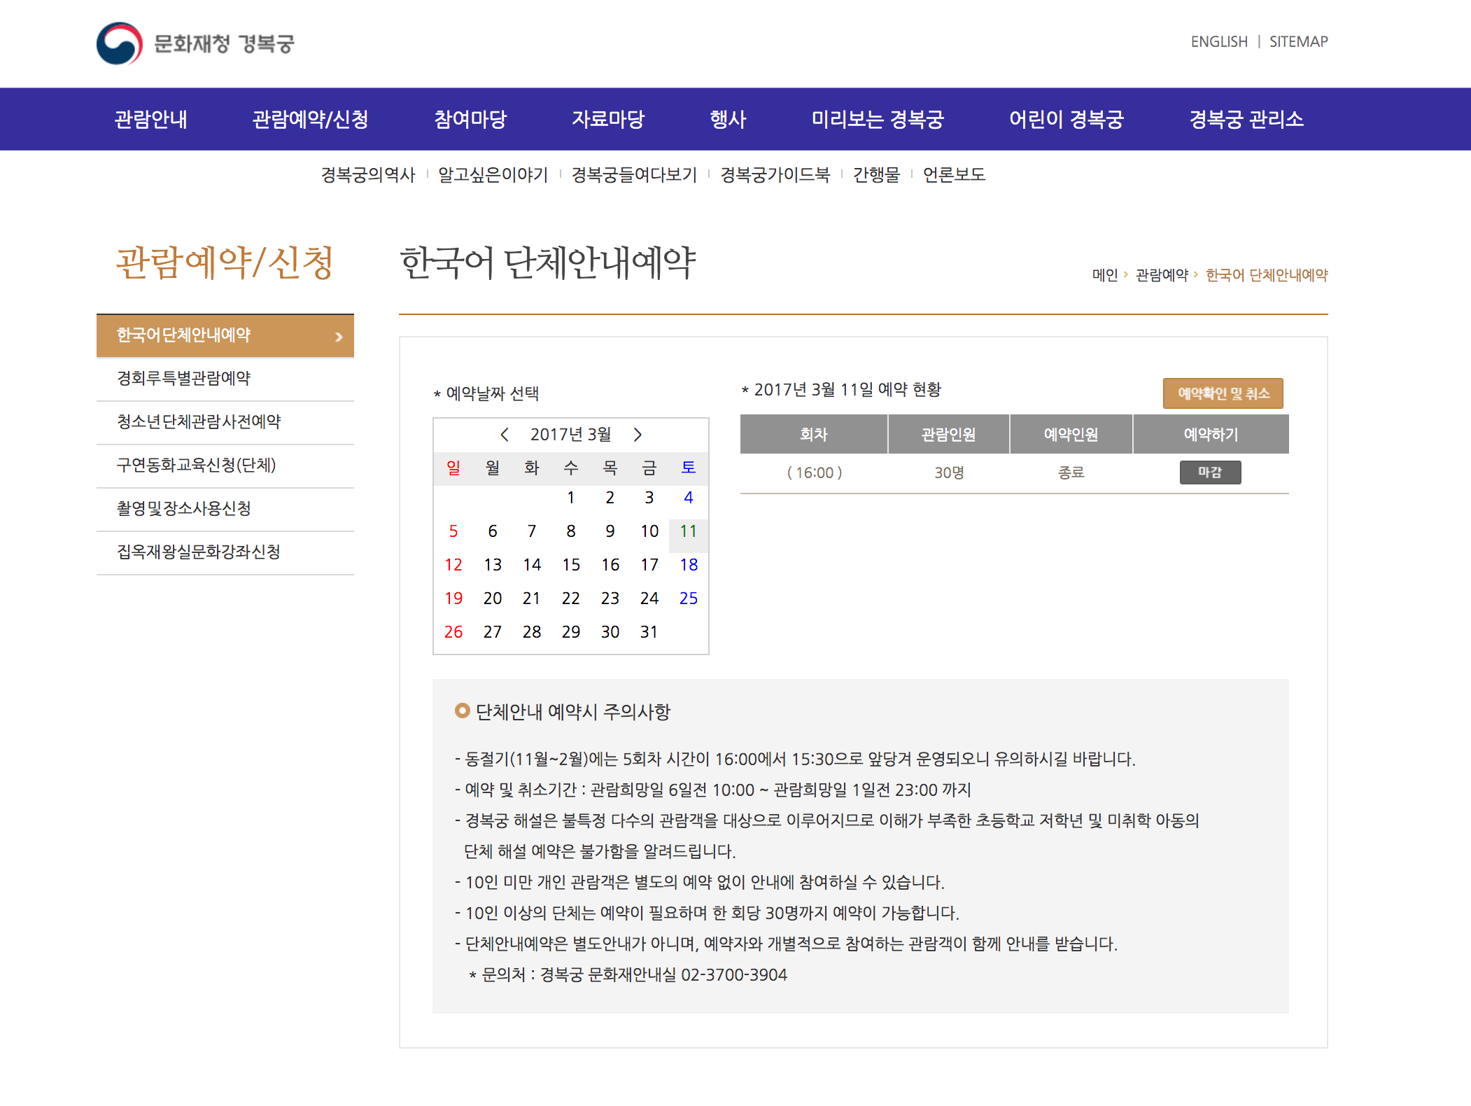

Slide 7
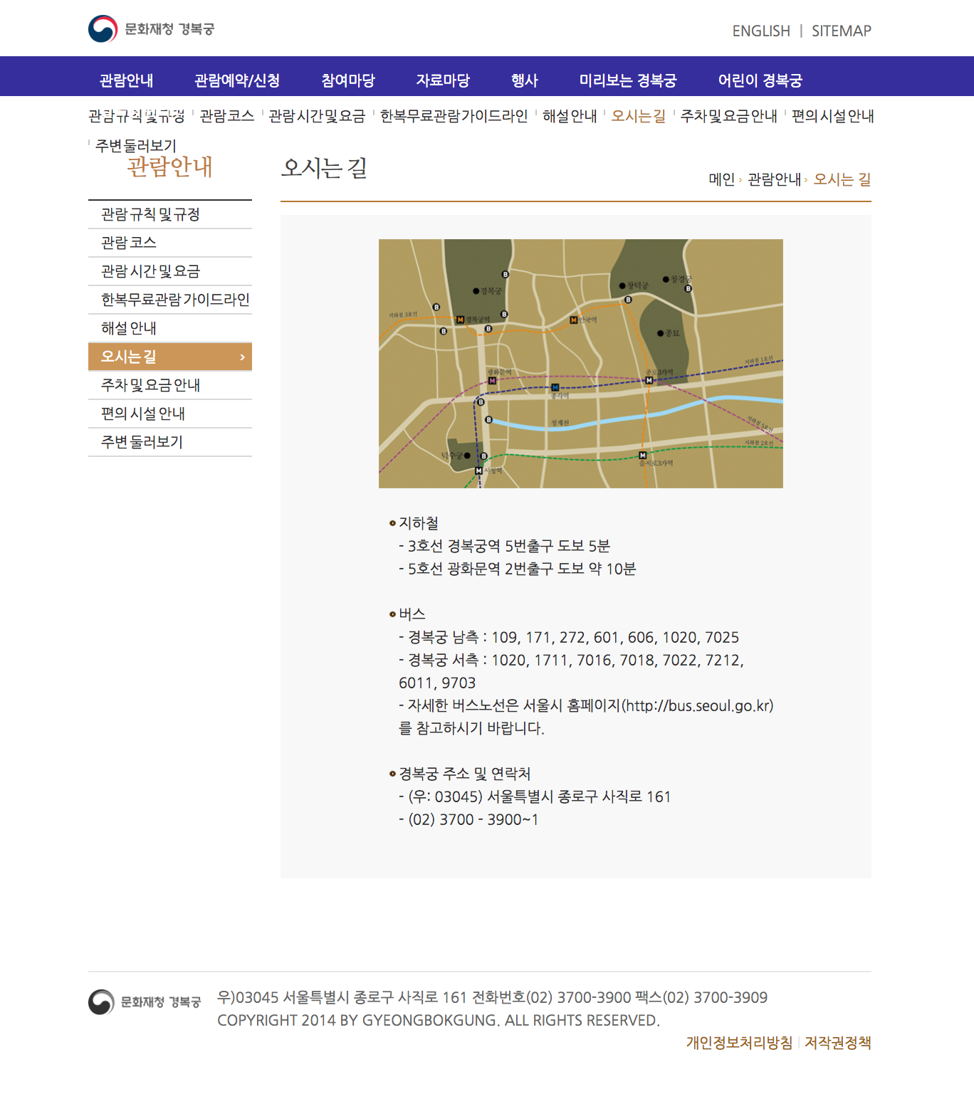

Slide 8
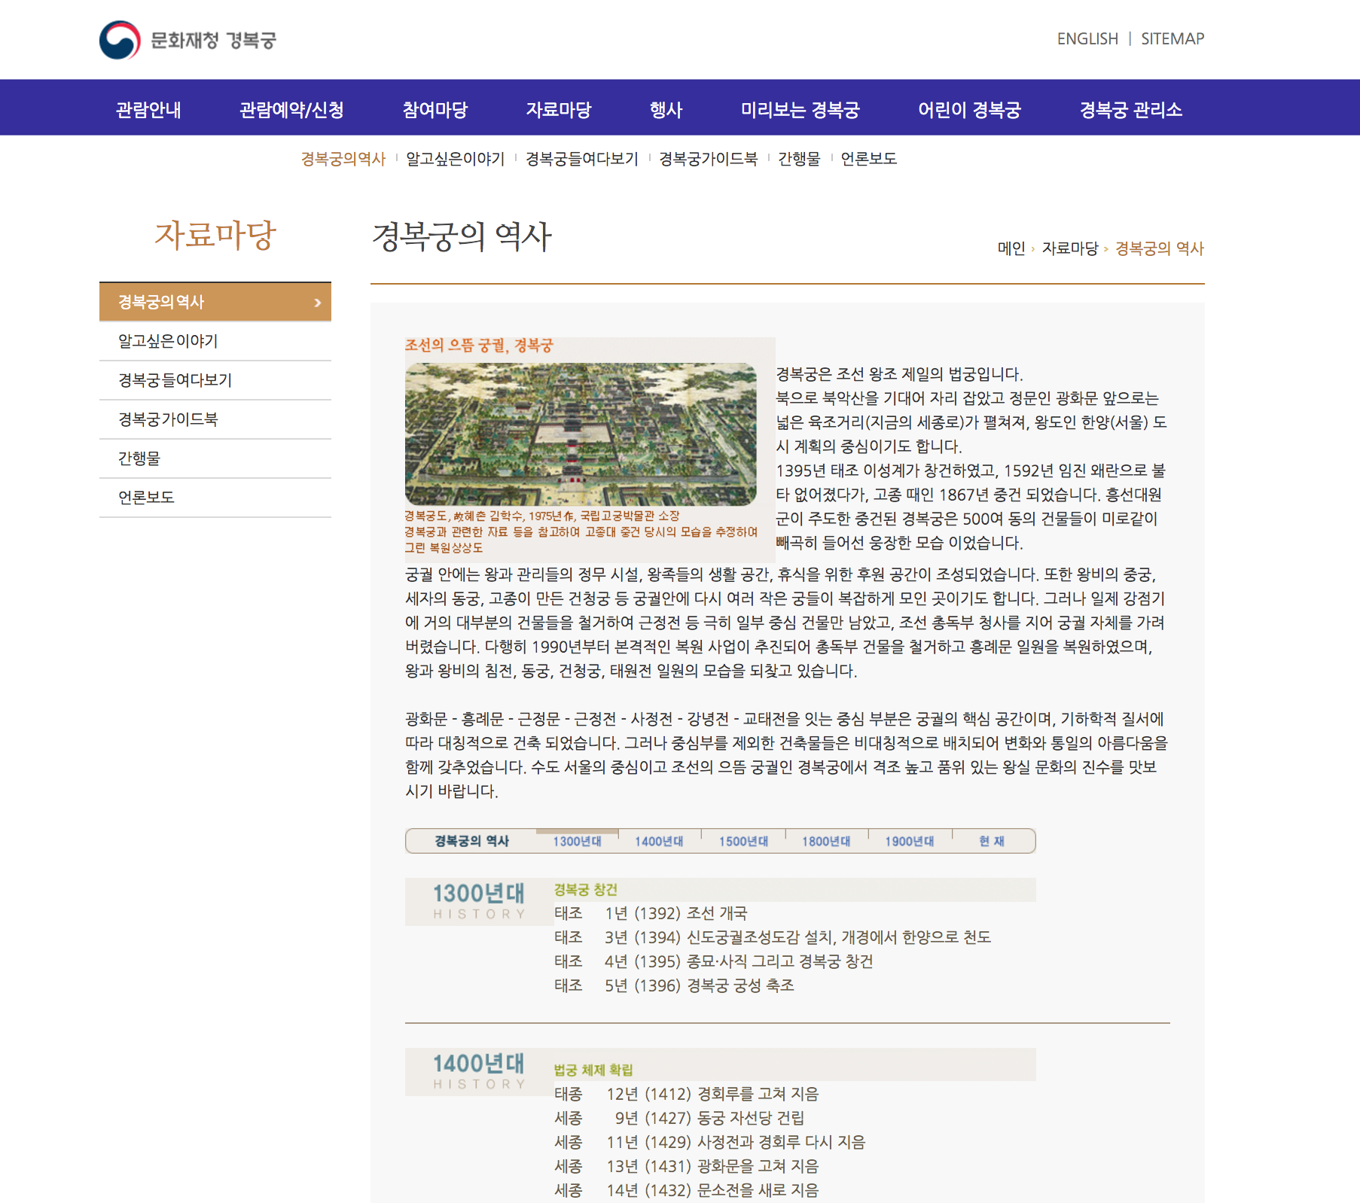
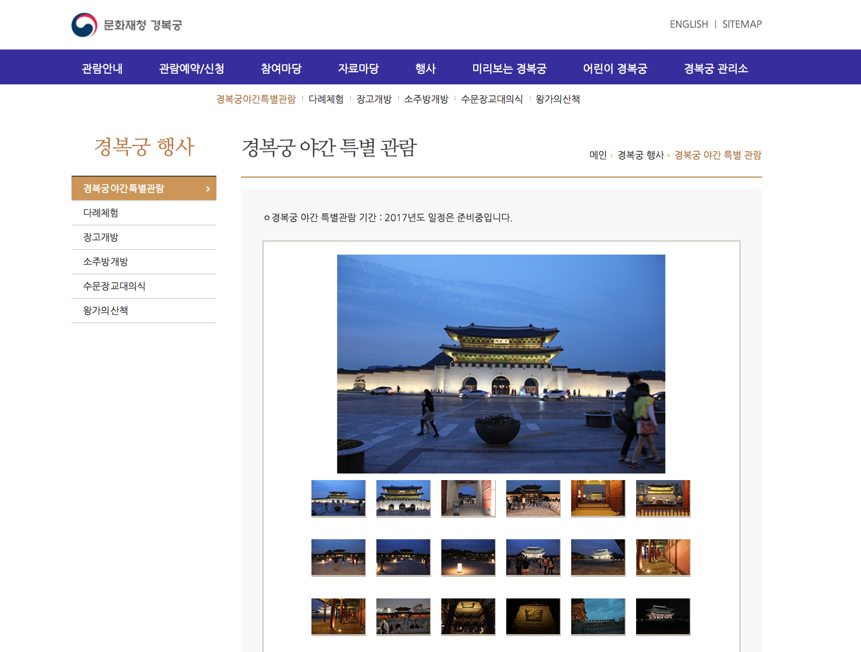
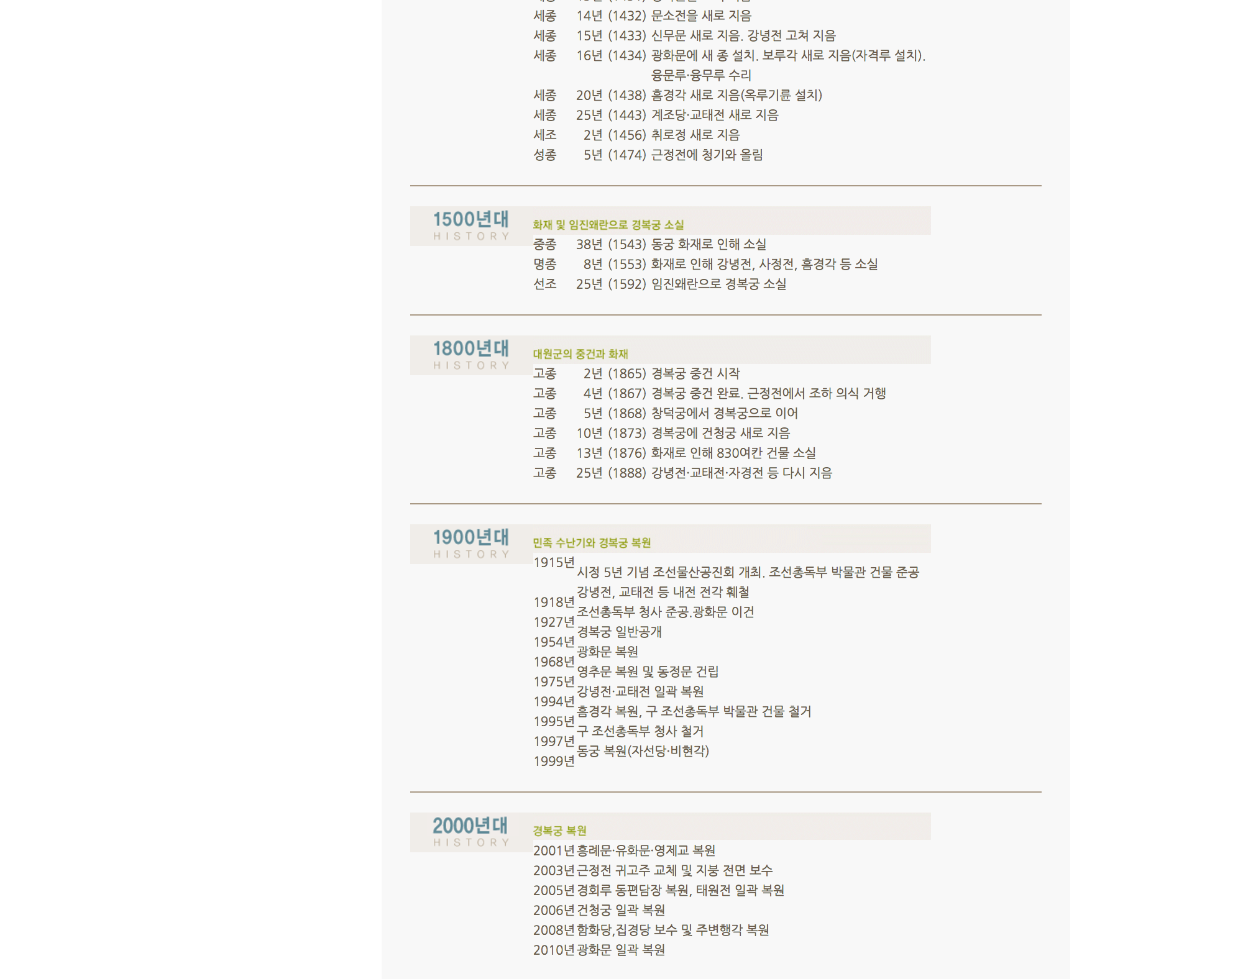
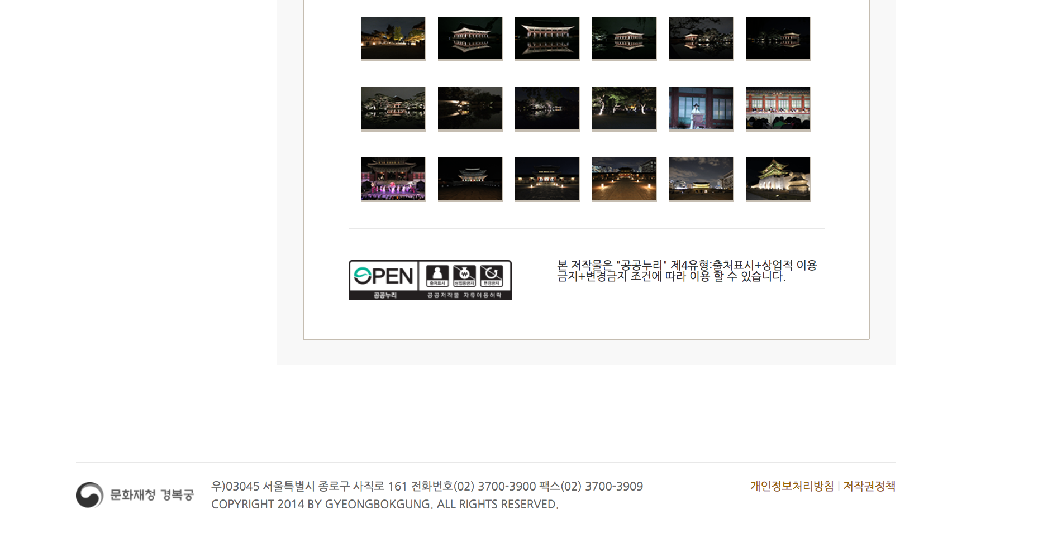
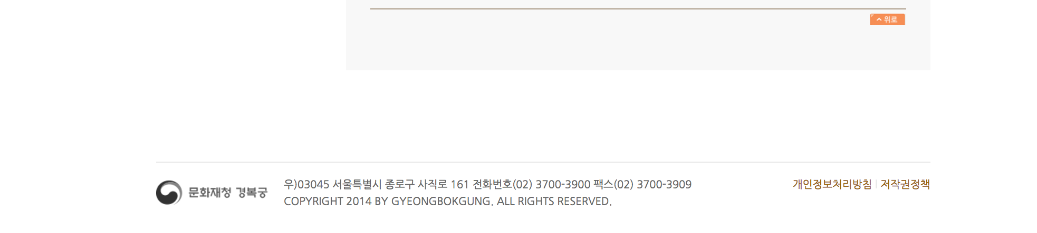

Slide 9
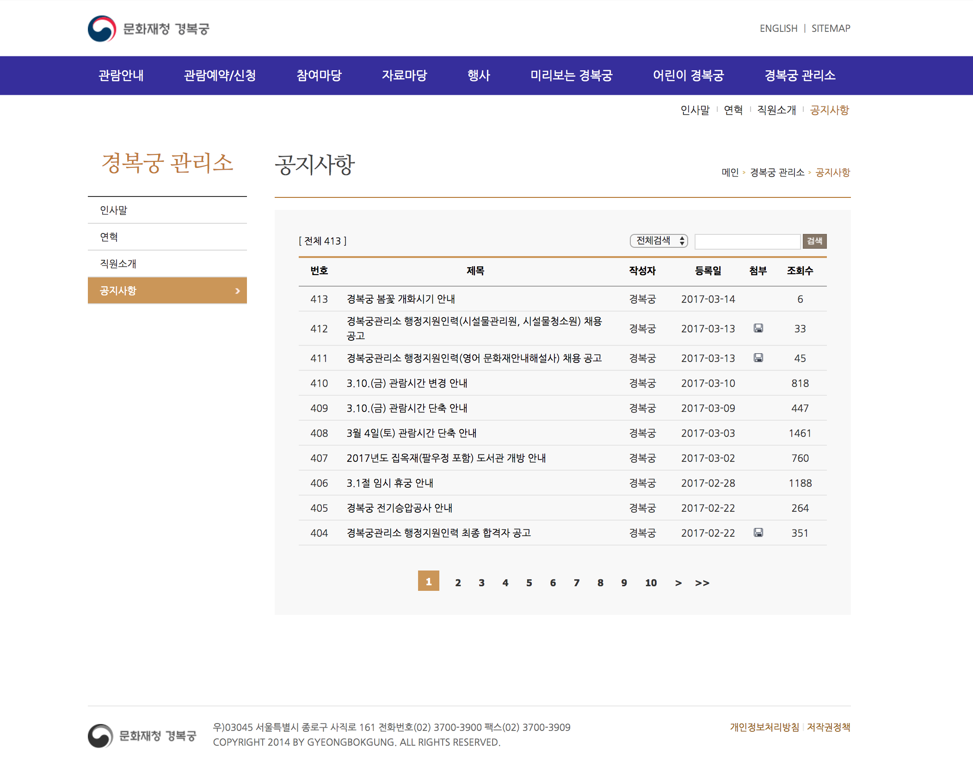

Slide 10
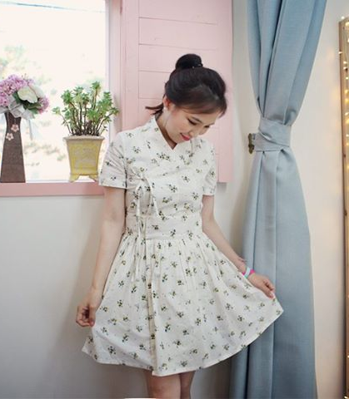
페르소나 분석
전지현(24세)
미대를 다니는 대학생으로, 한창 졸업작품때문에 바쁜
시간을 보내고 있는 여학생이다.
목적 : 취업하기전 경복궁에서 한복입고 사진을 찍으려고 경복궁에 대해 궁금해서 홈페이지를 들어왔다.
문제점 : 예약정보나 경복궁의 관람시간을 찾기가 어려웠고, 경복궁에 대한 신뢰가 떨어졌다.
해결방법 : 찾고자 하는 정보를 보기 쉽게 메인에 아이콘화 시키고, 디자인을 세련되게 바꿔, 요즘 젊은이들의 한복 트렌드에 맞춘다.

Slide 11
세련된 한국의 미

Slide 12
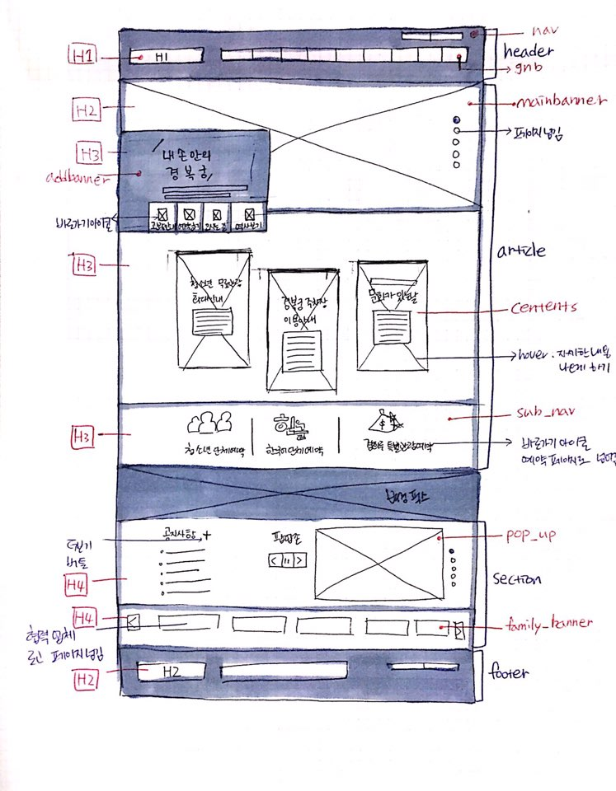

Slide 13
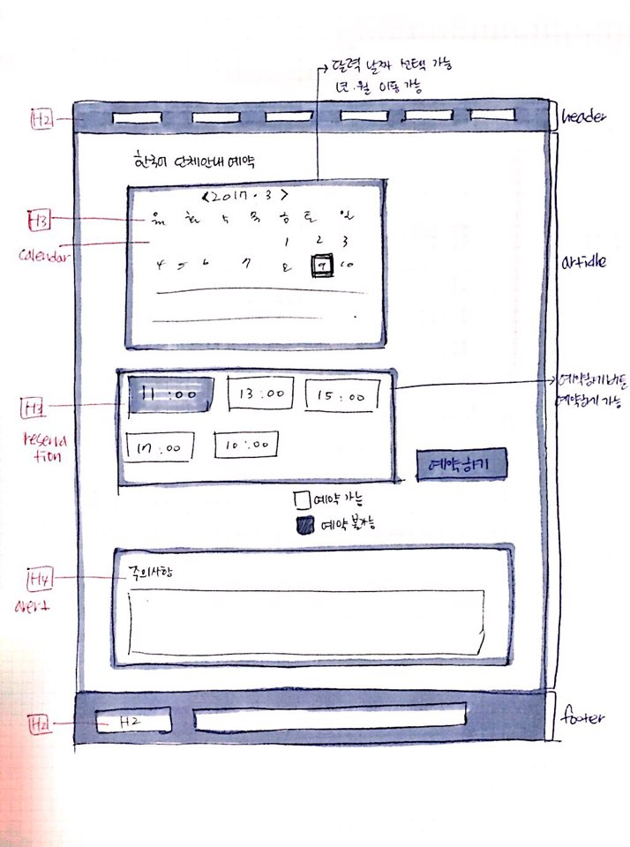
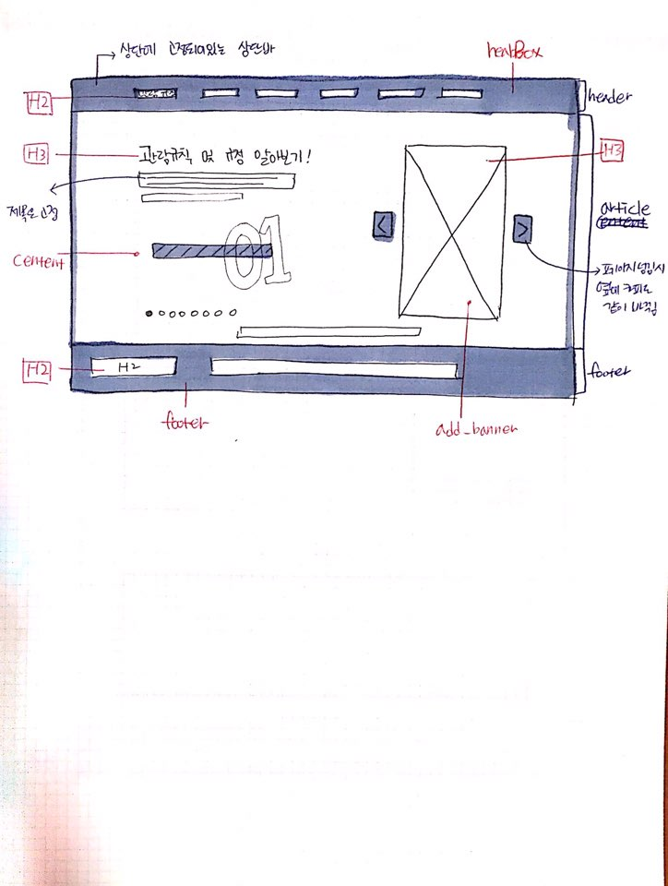

Slide 14
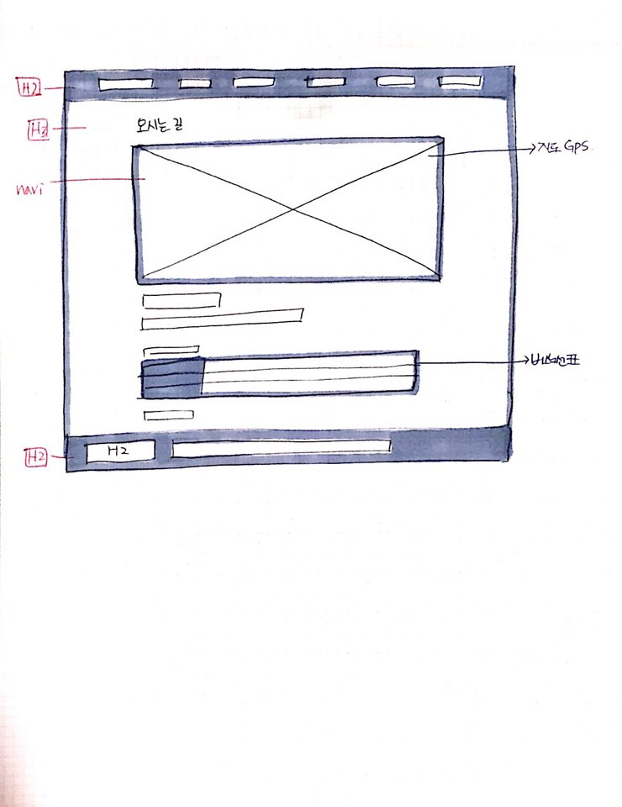
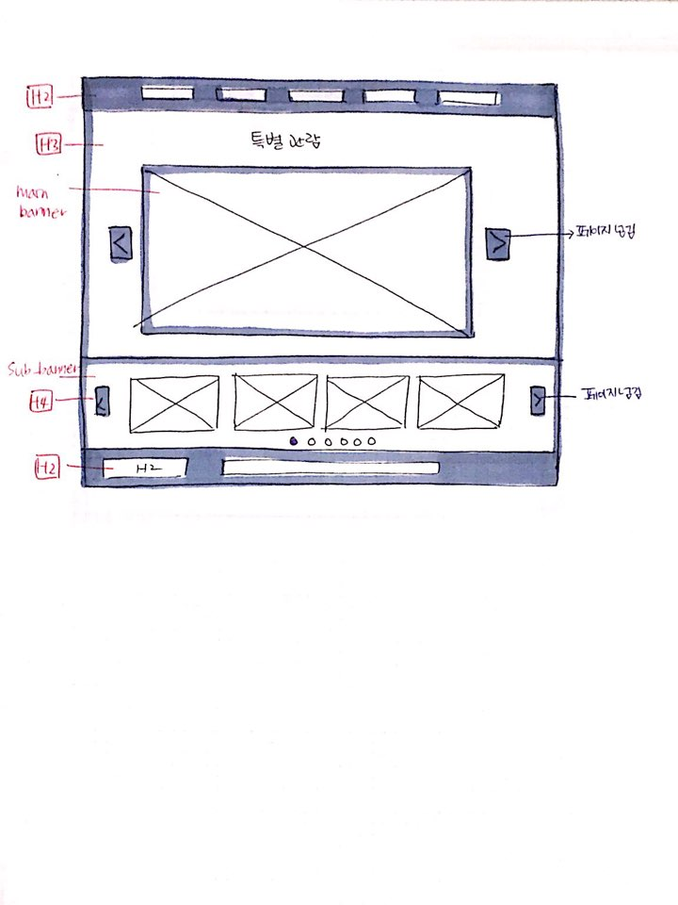

Slide 15
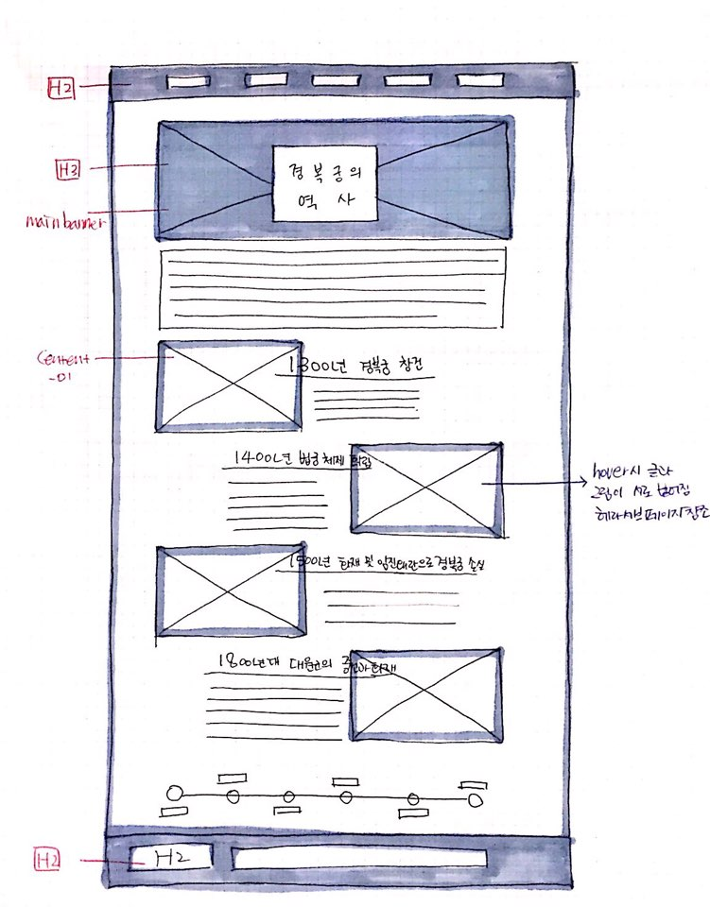
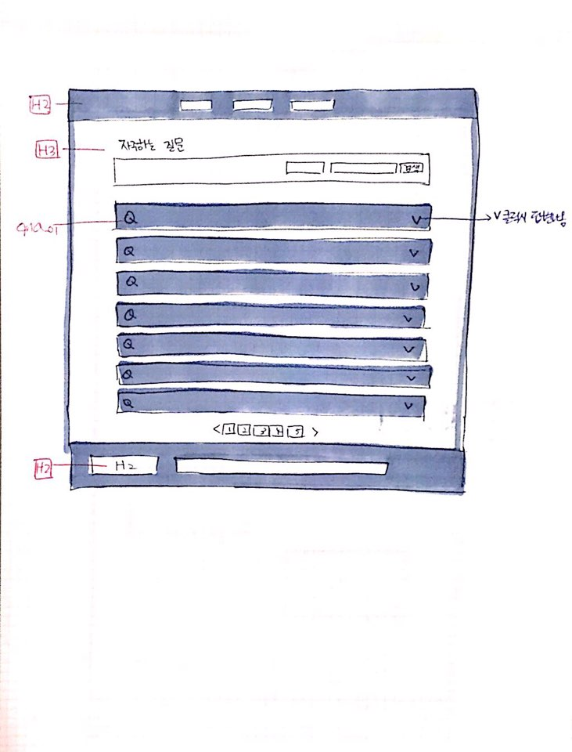

Slide 16
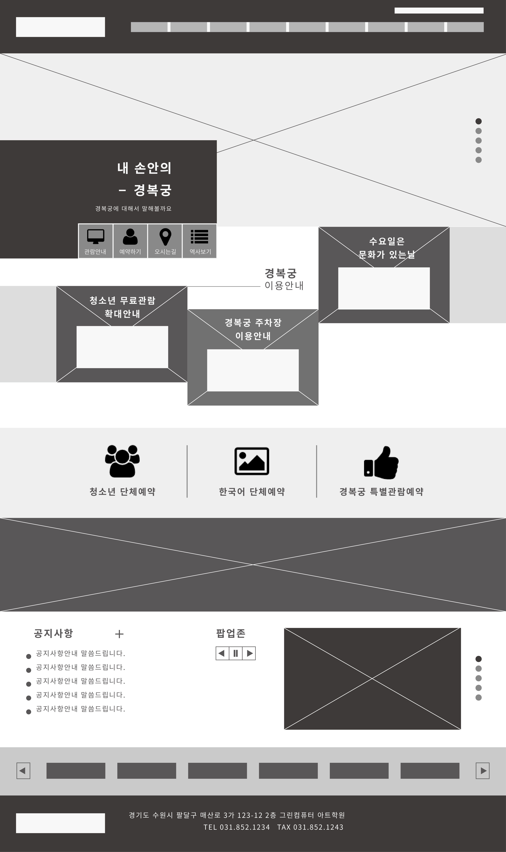

Slide 17
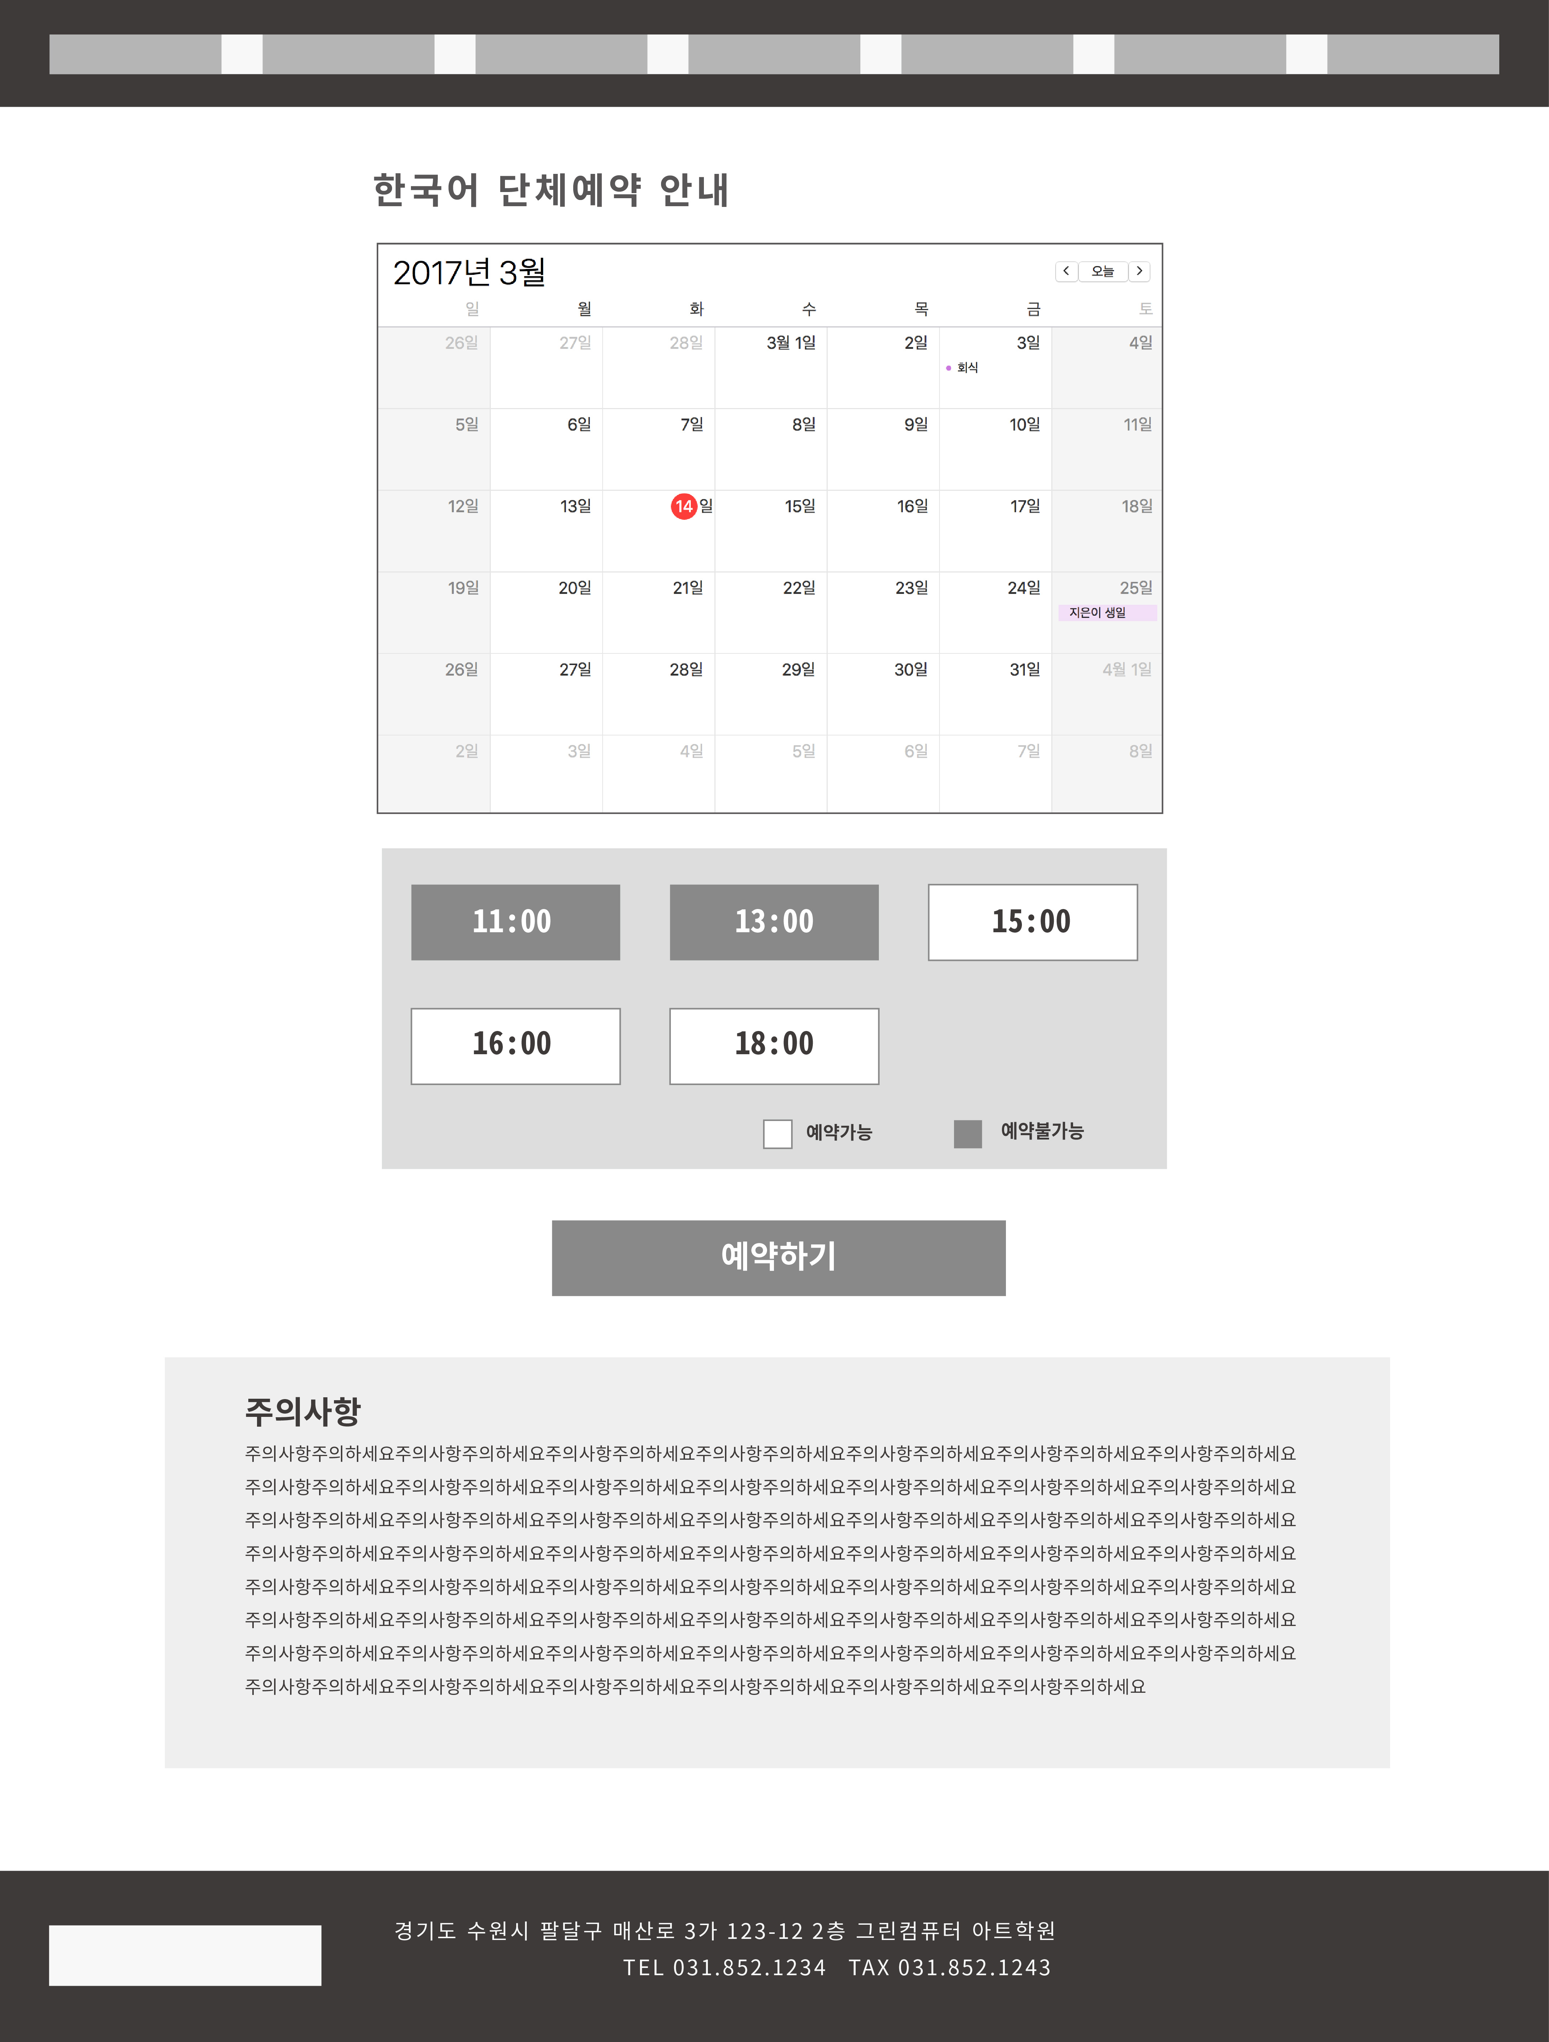
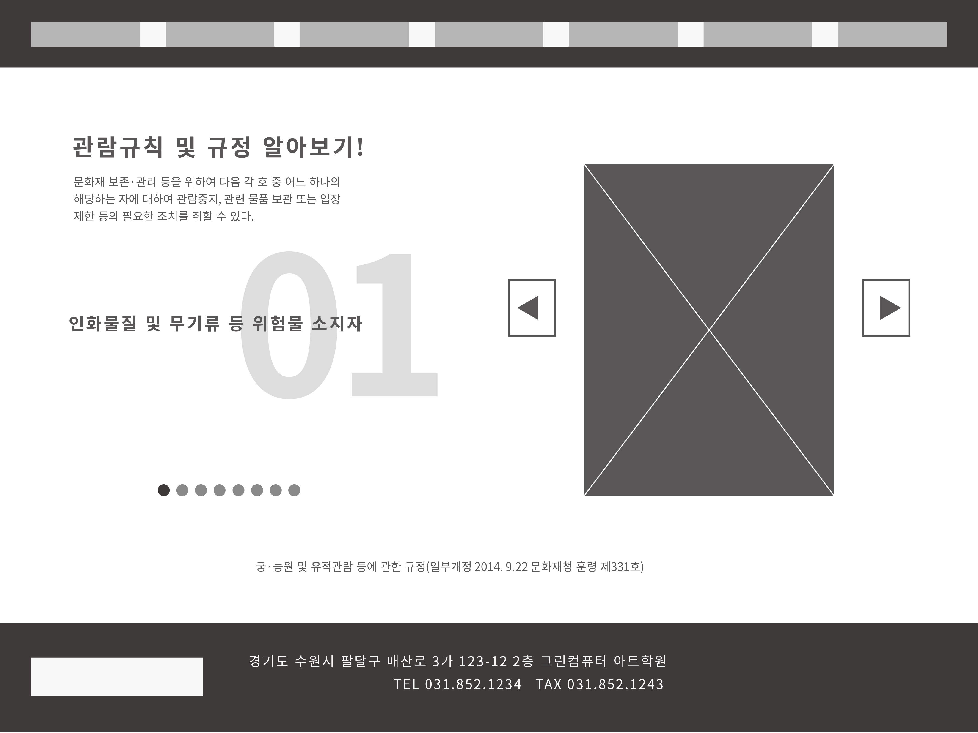

Slide 18
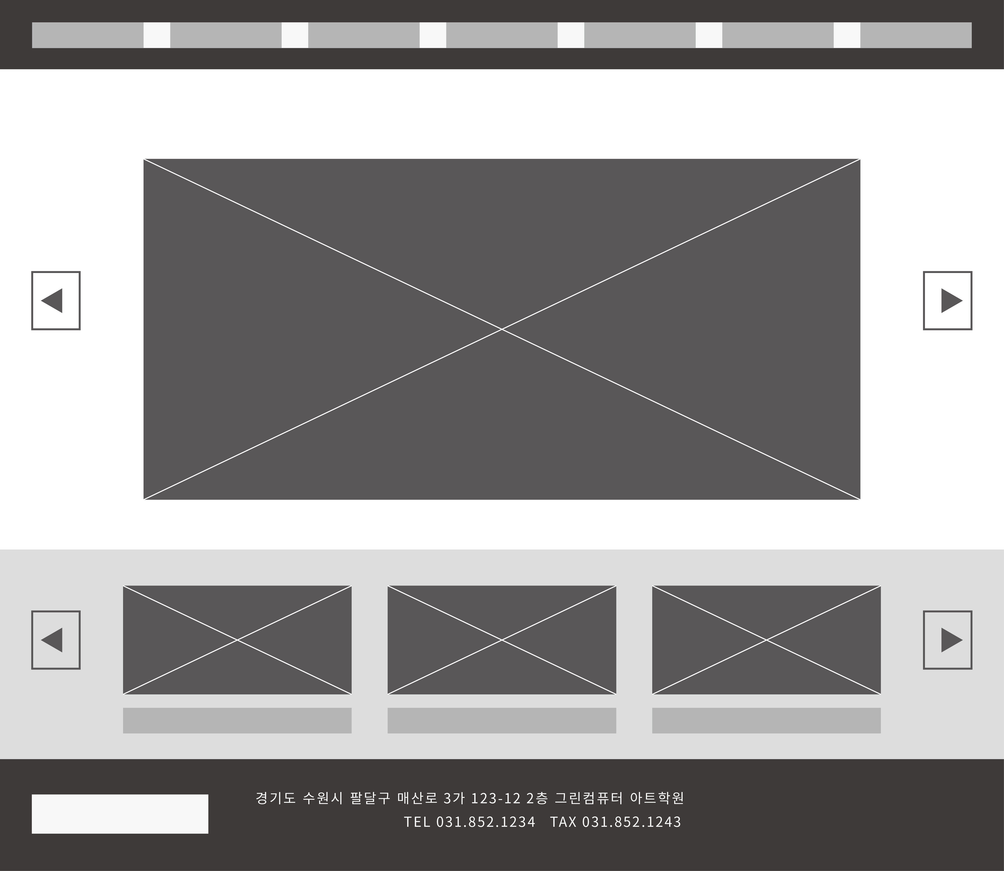

Slide 19
